Slide 1


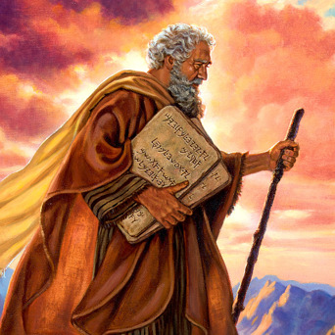

Pobožna smrt sluge Božjega Mojsija
Poslušan do smrti
Pnz 34 u kontekstu
„Biblija za odrasle” – 27. večer – amdg.eu
Notes:
Click to add Notes

Slide 2
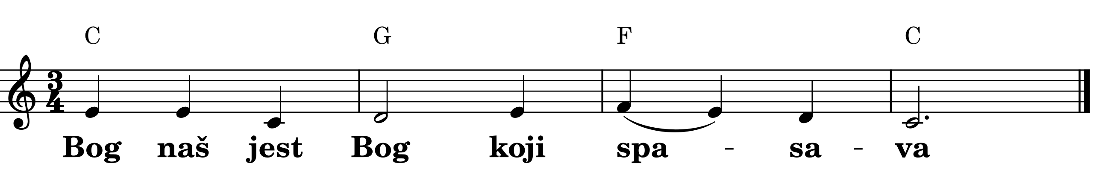
Bog naš spasava (Ps 68)

Slide 3
Pobožna smrt sluge Božjega Mojsija
Poslušan do smrti
Pnz 34 u kontekstu
„Biblija za odrasle” – 27. večer – amdg.eu
Notes:
Click to add Notes

Slide 4
Moja poslušnost Bogu
Kakve je zapovjedi Gospodin meni u životu dao?
Koje sam velike ciljeve do sada uspio ostvariti?
Ima li neka bitna utjeha koju Bog meni daje na dar?

Slide 5
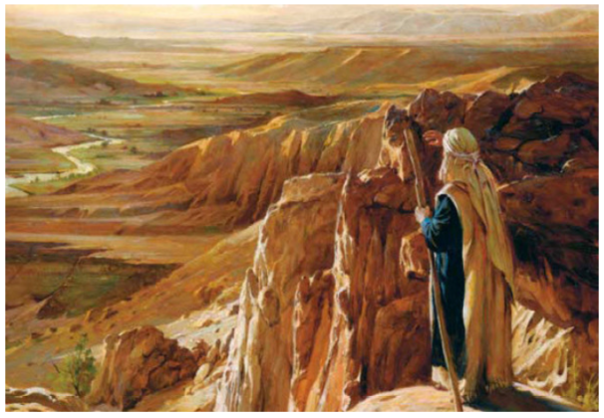
Na Gori
U svom miru (kao Izl 34)
Bez naroda, bez Jošue
Nebo, preko puta Jerihonu (Pnz 34,1)
– nevó („uđimo!”)
Gospodin mu pokazao svu zemlju (34,1-3)
Pogledaj (32,49), oštar vid (34,7)
Nećeš prijeći (34,4) usp. Ne prilazi! (Izl 3,5)
Čuje posljednje riječi: „Ovo je zemlja...” (Pnz 34,4)
Prisega Abrahamu, Izaku, Jakovu – vjeran Bog
Mojsije nije sam, kraj s vidikom
Notes:
Click to add Notes

Slide 6
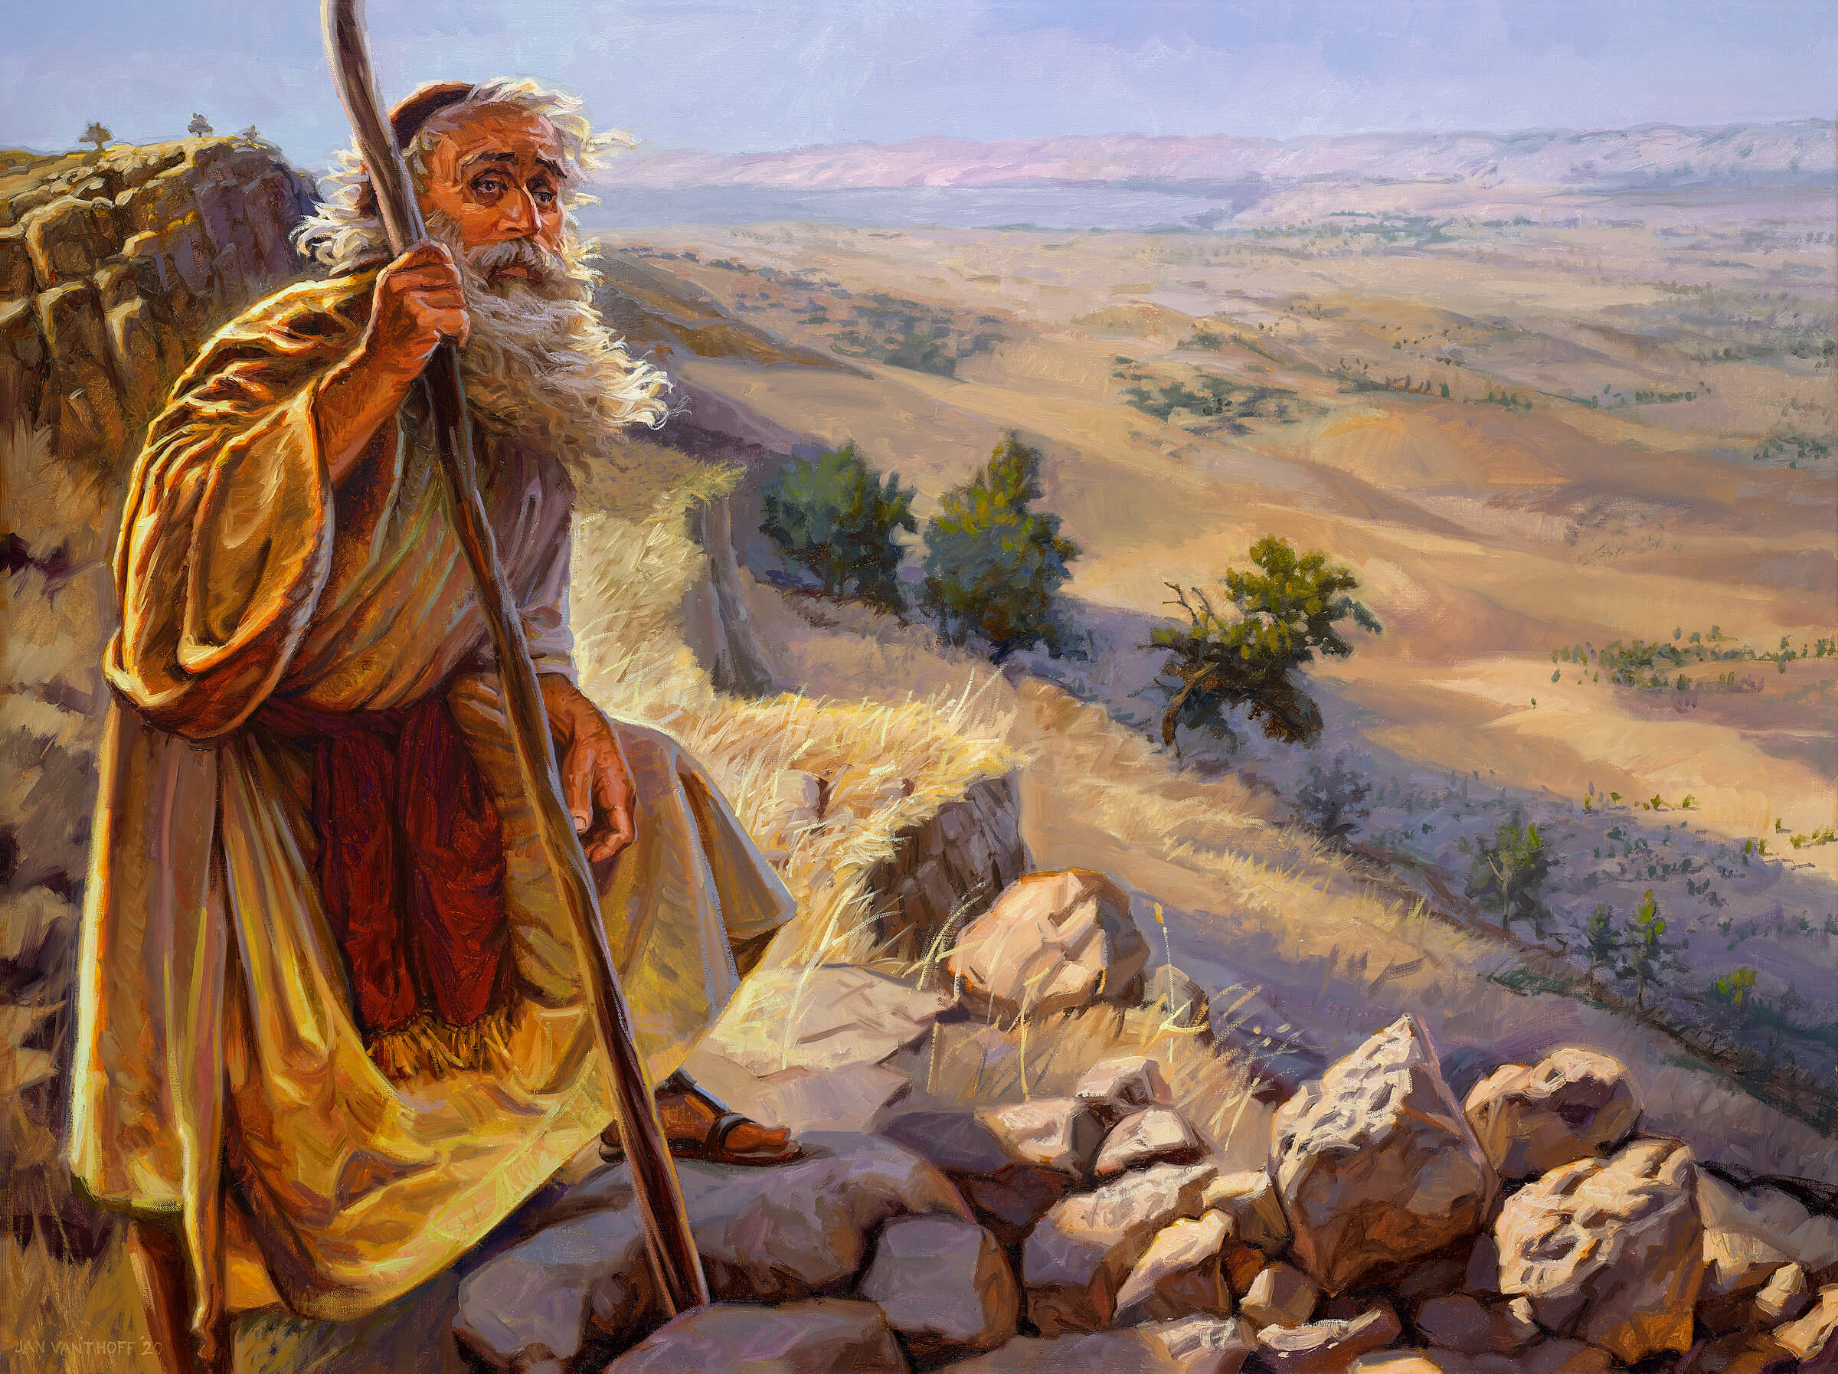
Na riječ Božju
Izvršava Božju zapovijed:
Umire, u Moabu (Pnz 34,5)
Tko ga je pokopao?
„On” = Gospodin (34,6)
Tajno mjesto, u dolini
Jeremija ondje sakrio svetinje (2 Mak 2,4); tajno do objave Slave Gospodnje
Mihael se s đavlom prepire oko tijela (Jd 1,9)
120 godina (34,7) – sam veli: „Ne mogu više” (31,1)
Puna mjera (Post 6,3)
7x „umrijeti” za Mojsija (Pnz 31,14.27.29; 32,50; 33,1; 34,5.7)
Notes:
Click to add Notes

Slide 7
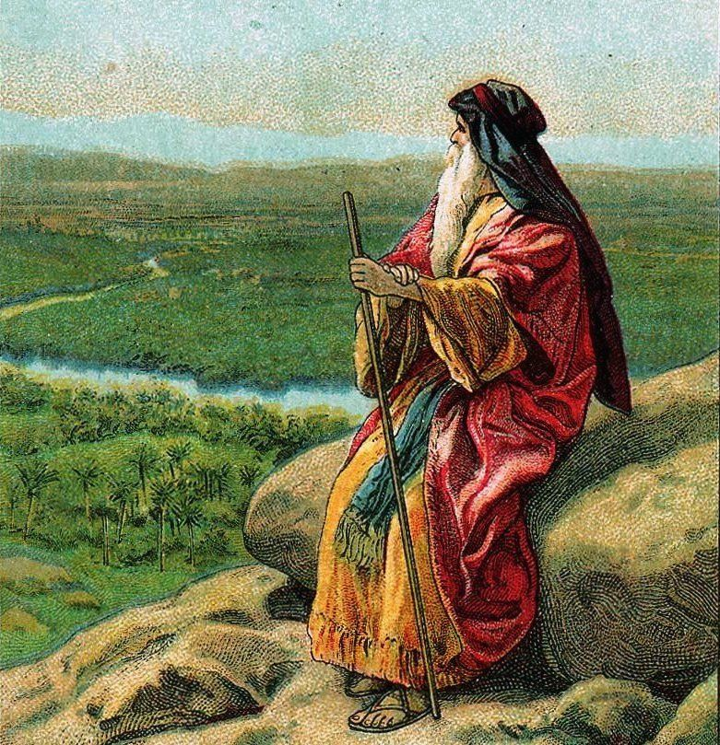
Jedinstvena zapovijed
Umri! (Pnz 32,50), Pridruži se precima!
Kao Aron – usta (Izl 4,16), prorok (7,1), uzor za umiranje
Niste pazili na moju svetost (Pnz 32, 51)
Nakon dovršena posla (32,45):
Sve riječi, svemu narodu
Do kraja izrekao pjesmu (31,30)
„Bliži se vrijeme moje smrti” – 1. najava (31,14)
Moja smrt (31,27.29)
Naskoro ćeš počinuti s ocima (31,16)
Notes:
Click to add Notes

Slide 8
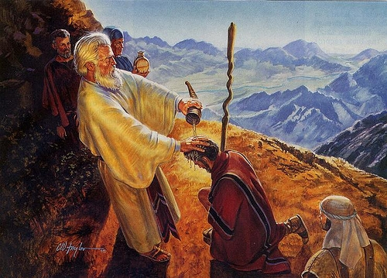
Umijeće otpuštanja
Prenio vlast na Jošuu
Pred zajednicom (Pnz 31,7)
Po Božjoj zapovijedi (1,38)
Uvesti narod, podijeliti baštinu
Osvrt: način, plodovi? (34,9)
„ređenje”
Jošua ispunjen Duhom
Slušaju Jošuu i rade kako je Gospodin naredio Mojsiju (34,9)
Notes:
Click to add Notes

Slide 9
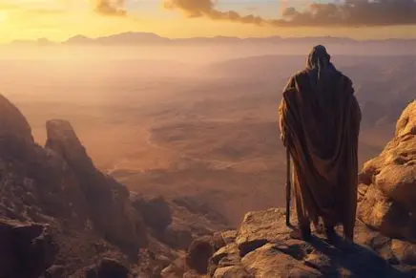
Bliža priprava
Dovršio Zakon (Pnz 31,24)
Pjesma o veličini Božjoj
o bludu naroda, o konačnoj pobjedi Božjoj nad oholim neprijateljima naroda
Recitira s Jošuom (32,44)
Napisao pjesmu i poučio narod (31,22)
Blagoslovio sinove Jakovljeve – plemena Izraelova (Pnz 33)
Ozbiljno uzima zapovijed u 32,50
Notes:
Click to add Notes

Slide 10
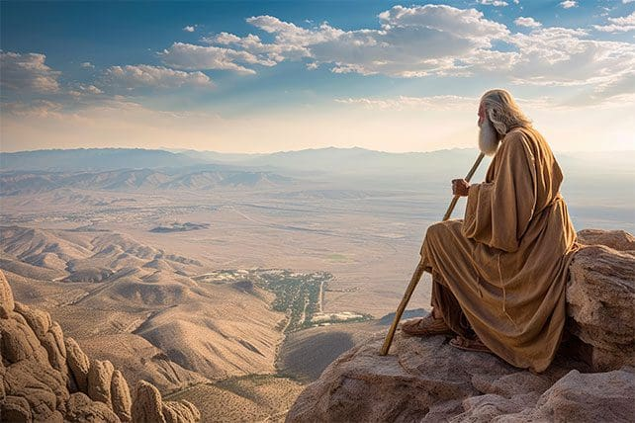
Sluga Božji
„čovjek Božji” (Pnz 33,1) – 1. put u Bibliji
„sluga Božji” (34,5) – „sluga moj” (2x Br 12,7.8)
Mjesec dana oplakivanja (Pnz 34,8)
Nenadmašiv prorok (34,10)
Blisko poznavanje ידע jāda': „licem u lice” (34,10)
Bliska komunikacija: „iz usta u usta” (Br 12,8)
Bog ga poslao שׁלח šālaḥ (Pnz 34,11)
Notes:
Click to add Notes

Slide 11
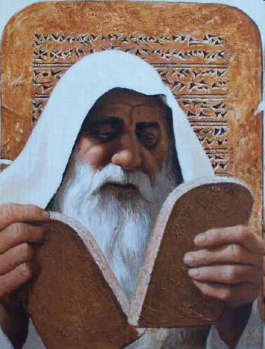
Poslušan do smrti
Ponovljeni Zakon – oproštajni govor
Mojsije podsjeća na povijest, na 10 zapovijedi i sav Zakon
Nov naraštaj
Toga istoga dana (32,48)
Datum u 1,3: 1. 11. 40.
Razgovara s Isusom
Pavao: Isus – poslušan do smrti + smrti na križu (Fil 2,8)
Prihvaća prokletstvo (Pnz 21,23)
Notes:
Click to add Notes

Slide 12
Moja poslušnost Bogu
Kakve je zapovjedi Gospodin meni u životu dao?
Koje sam velike ciljeve do sada uspio ostvariti?
Ima li neka bitna utjeha koju Bog meni daje na dar?

Slide 13
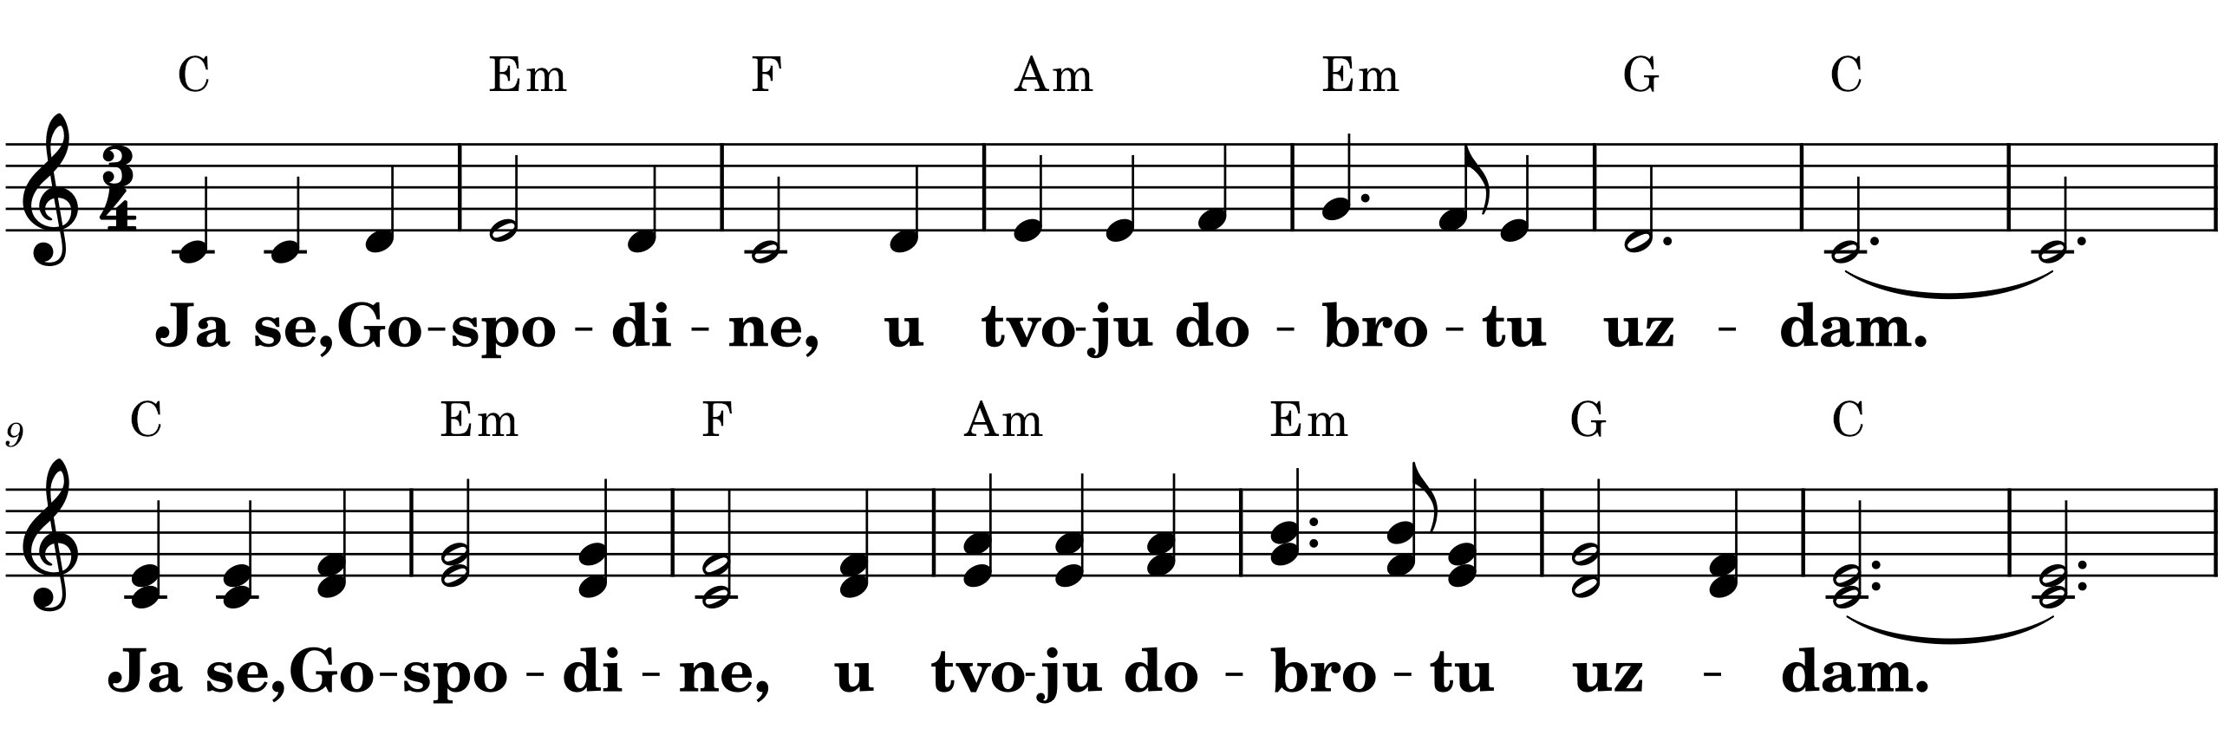
Ja se, Gospodine (Ps 13)

